Slide 1
천연물 농·산업 빅데이터 기반
바이오 클라우드 구축: 1차 기획안
한국과학기술연구원
강릉분원 천연물 연구소
2016. 11.28

Slide 2
빅데이터 활용을 통한 연구개발
Value
항암
크기
농약
볼거리
상품권
선물
가족
여행
관절
다이
어트
모양
식감
유기농
효능
맞춤
레시피
요리
노화
맛
주름
표준
재배
온라인
주문
항산화
당뇨
색깔
가성비
원산지
간편성
소비자데이터
표준화된
원료생산
웰니스
기호성
신뢰성
서비스 문화
ICT기반
처방농업
개발
소비 · 시장 · 생육 · 재배
예측 및 판단
데이터 연관 분류
데이터 통합 처리 분석
스마트 데이터
고기능성
품종
소비자
맞춤형
제품
통합 오믹스
기능체 유전체
천연물 자원
피노믹스
상호연관관계 DB
생육 통합 오믹스
GXE 대사체
환경변화 기능체
생체모사 기능성예측
MOA 검증 DB
자원 독창성 확보
스토리텔링 자원근거
유효 및 지표성분
품종자원 정보
최적 재배환경 구명
처방농업 구현
과학기반 데이터

Slide 3
빅데이터 구축을 위한 인프라 전략
소비자
맞춤
유통
서비스
문화
NAVER
유통기간, 경로, 신속성 정보
공급 수요 대중성
요리 레시피
안정성, 원산지
가격, 헬스 정보
데이터 신뢰성
수요자 데이터
스마트 U-FARM
천연물
활성
천연물 바이오
클라우드
품종
육성
최적
재배
기능체 데이터
피노믹스 데이터
환경변이 활성
대사연관 활성
전통 문헌 정보
iHTac
최적 품종 정보
품질증대 스마트 팜 생산기술정보
수확 후 저장 및 가공
천연물라이브러리
오믹스 데이터
소재데이터
대사체
단백질
이온체
천연물
성분
대사체전장
유전체정보
토양/환경관계
상관관계 프로파일링
GxE 오믹스 정보
라이브러리 정보
지표 유효 성분
성분구조 정보

Slide 4
천연물 농산업 분야별 현황:
식물자원, 대사체, 표현체, 기능성 전체 데이터
천연물 자원 데이터
표현체 데이터
천연물 자원출처, 소재, 성분 등에 관한 체계적 아키텍처 구성 필요
기관 혹은 부서별 산재해 있는 통합형 천연물 자원 DB구축 필요성
천연물 자원 및 성분에 대한 통합적 분석 툴 개발이 필수적임
식·의약 산업과 연계될 수 있는 기능성 작물에 대한 표현체 정보의 수집-분석-활용체계 필요
전 세계적으로 체계적인 표현체 연구는 시작단계로 국내 연구의 글로벌 수준 조기 도달 가능
기능성 작물 육종, 스마트 팜 생산, 제품화 및 산업화 연계 진행이 필요함
통합 오믹스 데이터
기능체 데이터
자원 다양성 기반 통합 오믹스 정보 구축은 국내외 전체적으로 시작단계 임
G x E 통합 오믹스 데이터 생산으로 식물 생산량 생육 예측가능 데이터 정보 구축 필요
해외의 경우 주로 다국적 기업 중심으로 구축되거나 국가 기관에서 체계적 연구 및 데이터 관리 중
국외 NAPLERT 와 PubMed 연계로 식물 포함 천연물 기능성관련 저널 및 특허 DB 구축 중
자원의 다양성 환경 및 생육관련 기능성 데이터 전세계적으로 매우 미약한 수준
기능성-오믹스-표현체 통합적 데이터 관리 및 체계적 분류로 글로벌 선도형 데이터 구축 필요

Slide 5
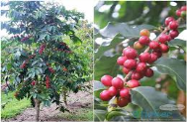
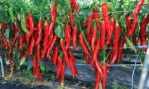
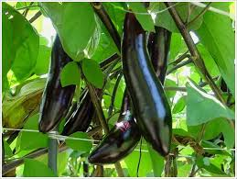
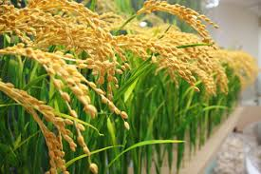
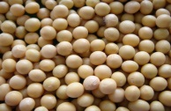
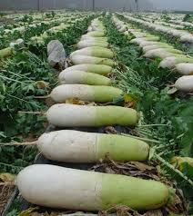
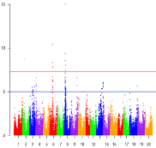
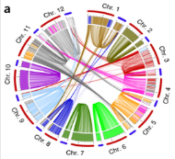
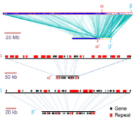
천연물 농생물 분야별 현황: 유전체 데이터
식물 유전체 데이터
유전체 빅데이터 관리
식용작물 35종, 식물 전체 90종 유전체 DB 완성
차세대 유전체 해독기술 (NGS 기반 빅데이터 축적)
유전체 전장 연관분석 도입 (GWAS)
국내 NABIC: 유전체 오믹스 정보 통합 관리
유전체 기반 관련 정보 (단백질체, 유전체변이 등)
Public DB, 사용자 데이터 및 타 기관 생성 데이터
오믹스 데이터 중 가장
체계적 데이터 구축 중
대형수행프로젝트
중국 BG1: 1000 Plant & animal genome project
TAIR: 1001 genome project
캐나다: 1000 plant genomes project
국제컨소시엄 SGN: 100 genome project
농용미생물유전체 DB: Genome Online Database
Gene
EST
SNP
BioSQL
BioSQL
BioSQL
Protein
structure
Genome
NGS SRA
PDB
BioSQL
NGS SRA
Inter-actome
Molecular
marker
Nucleotide
PSI-MI
BioSQL
BioSQL

